Slide 1

TISS-APP
Mokaddem Samir | CDA | La Plateforme

Slide 2

ENGLISH PRESENTATION
Mobile app
Technologie
Create a social network for company
Node Js with Sequelize
Fast and efficient interaction
React Native
Improve employee reaction
Nuxt framework
This application is delivred by Salim, Tchéssy, Ismail and me
Notes:
Insérer une image représentant l’une caractéristiques géographiques de votre pays.

Slide 3

ENGLISH PRESENTATION
Objective
New skills language
Complete Application functional
Collaboration with team member
Notes:
Insérer une image représentant l’une caractéristiques géographiques de votre pays.

Slide 4
INTRODUCTION

Slide 5
SOMMAIRE
l. Introduction
II. Construction du projet
III. Technologie mis en place
IV. Arborescence du projet
V. Construction du frontend
VI. Conception de l'API
VII. Web app d'administration
VIII. Déploiement
IX. Présentation du projet
X. Application web
XI. Projet d'entreprise
XII. Conclusion
Notes:
Insérez une carte de votre pays.

Slide 6


I. Introduction
L’objectif du projet
réseau social pour une entreprise
Interactions dans un chat de manière rapide et efficace.
Ce projet permettra de faciliter les interactions entre les salariés en interne.
Notes:
Insérer une image représentant l’une caractéristiques géographiques de votre pays.

Slide 7
II. Construction du projet

Slide 8
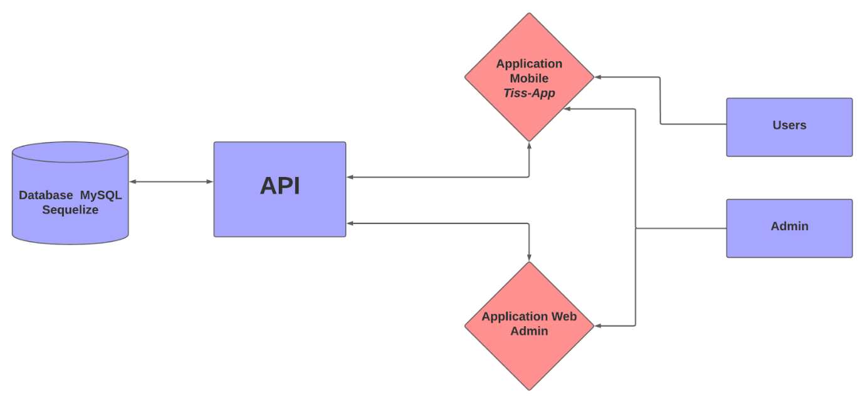
II. Construction du projet
Notes:
Insérer une image représentant l’une caractéristiques géographiques de votre pays.

Slide 9

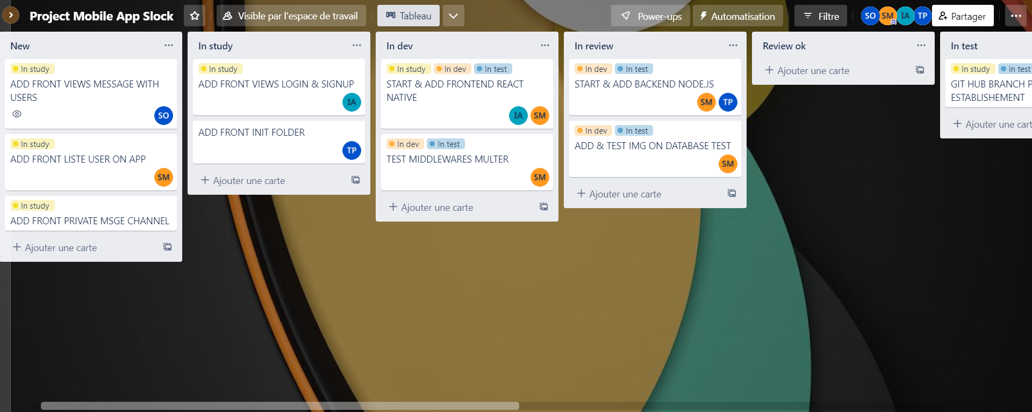
II. Construction du projet
Notes:
Insérer une image représentant l’une caractéristiques géographiques de votre pays.

Slide 10

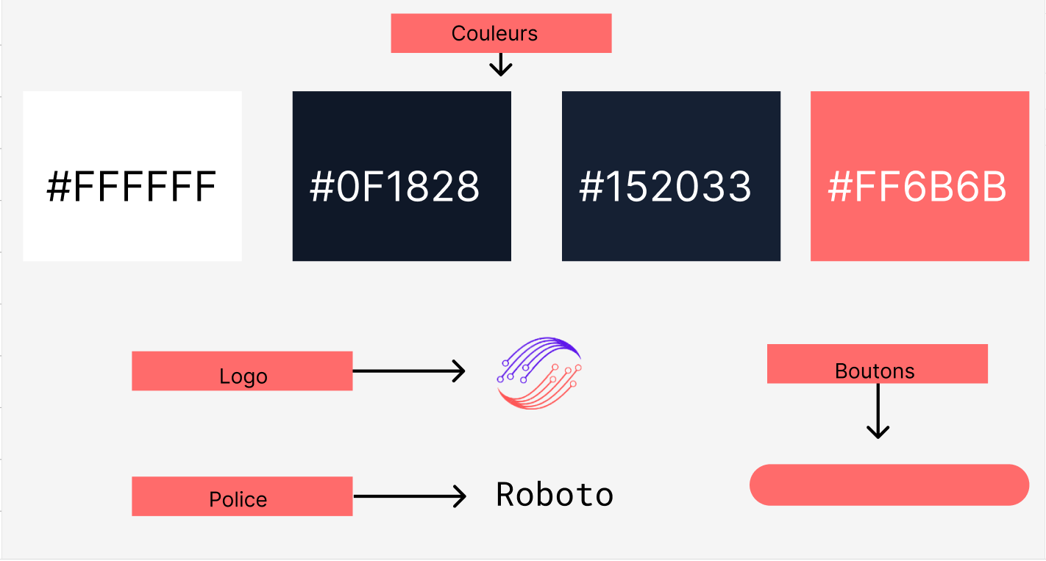
II. Construction du projet
Charte graphique
Couleurs
Police
Typographie
Identité visuelle (propre)
Notes:
Insérer une image représentant l’une caractéristiques géographiques de votre pays.

Slide 11
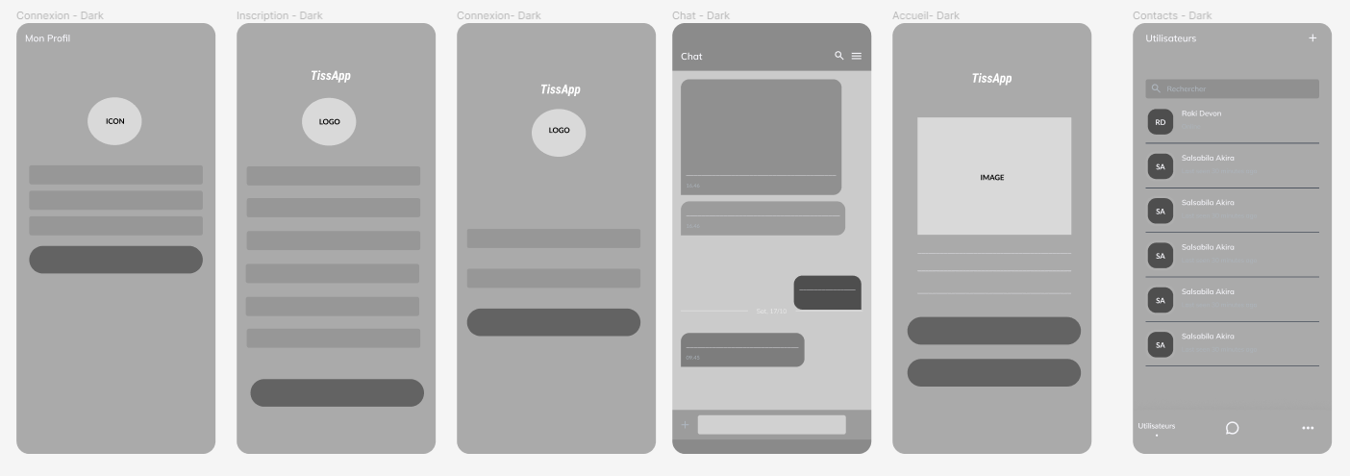
II. Construction du projet
Notes:
Insérer une image représentant l’une caractéristiques géographiques de votre pays.

Slide 12
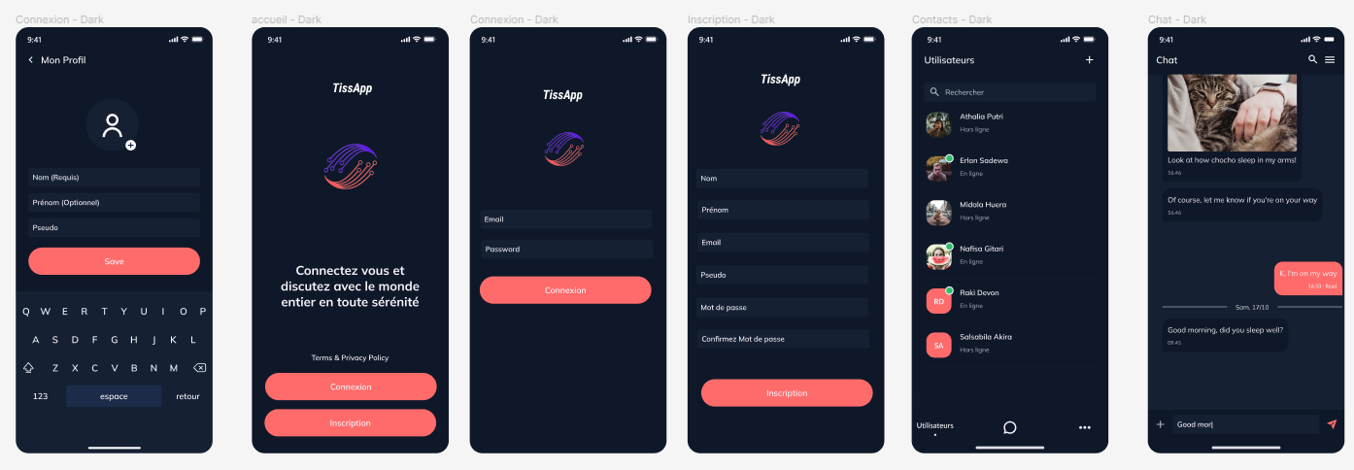
II. Construction du projet
Wireframe en haute résolution à l’aide de notre charte graphique.
Notes:
Insérer une image représentant l’une caractéristiques géographiques de votre pays.

Slide 13
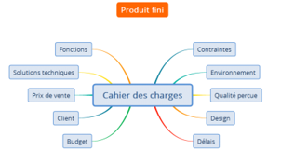
II. Construction du projet
Notes:
Insérer une image représentant l’une caractéristiques géographiques de votre pays.

Slide 14
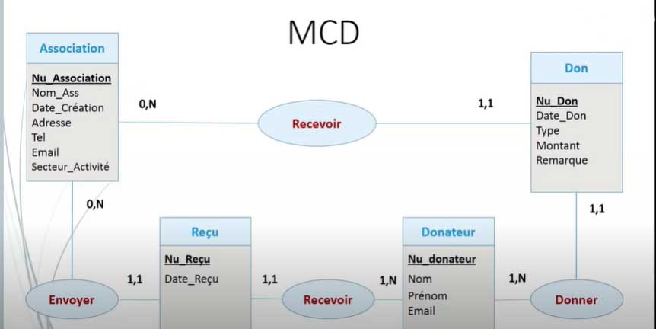
II. Construction du projet
Notes:
Insérer une image représentant l’une caractéristiques géographiques de votre pays.

Slide 15
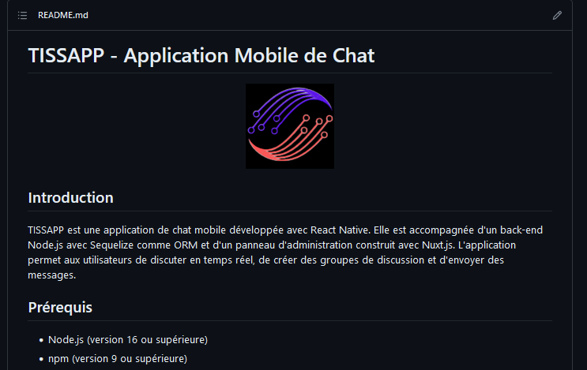
II. Construction du projet
Notes:
Insérer une image représentant l’une caractéristiques géographiques de votre pays.

Slide 16

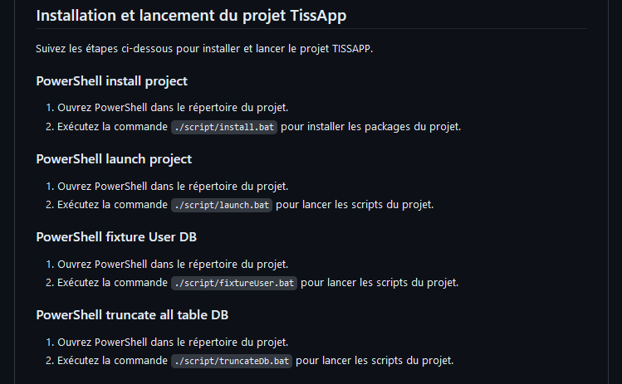
II. Construction du projet
Notes:
Insérer une image représentant l’une caractéristiques géographiques de votre pays.

Slide 17
III. Technologie mis en place

Slide 18








III. Technologie mis en place
Framework frontend React Native.
POSTMAN,
GITHUB,
VS Code,
Expo...
API avec Node.js et Express
MySQL comme base de données relationnelle
Notes:
Insérez une image représentant une saison dans votre pays.

Slide 19
III. Technologie mis en place
Collaboration
Contrôle de version
Gestion de projet
Historique des commits
Gestion des branches
Notes:
Insérez une image représentant une saison dans votre pays.

Slide 20

III. Technologie mis en place
Gestion des dépendances
Facilité d'utilisation
Versioning
Communauté active
Notes:
Insérez une image représentant une saison dans votre pays.

Slide 21
IV. Arborescence du projet

Slide 22
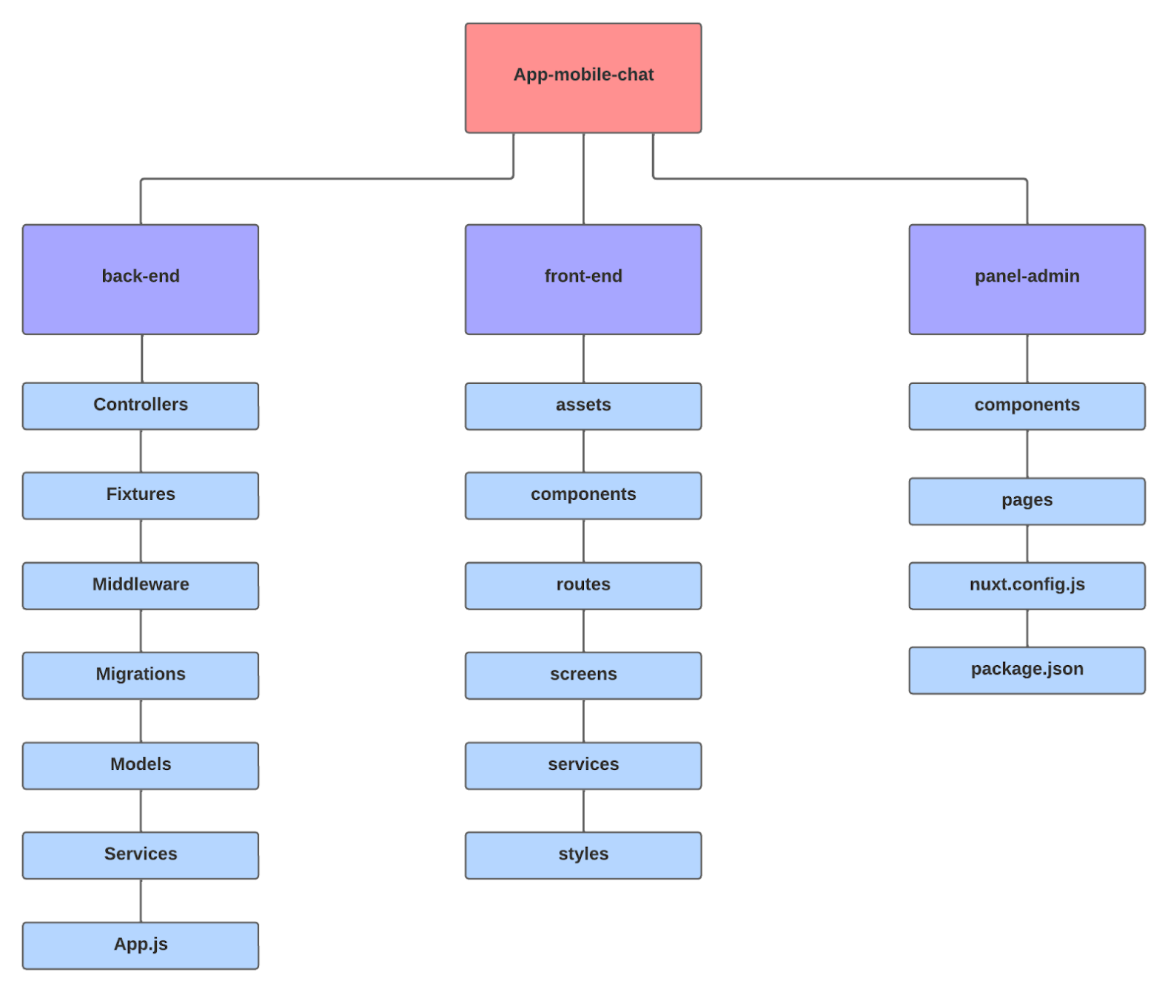
IV. arborescence du projet
Notes:
Insérez ici une image représentant une tradition ou une coutume de votre pays.

Slide 23
v. Construction du frontend

Slide 24

V. Construction du frontend
Framework react-native
Performant dans son exécution,
Il est perçu comme rapide selon les utilisateurs.
Syntaxe du code qui est simple
Création de component
Cross-plateforme Android et IOS
Notes:
Insérez une image d’un animal et/ou d’une plante typique de votre pays.

Slide 25
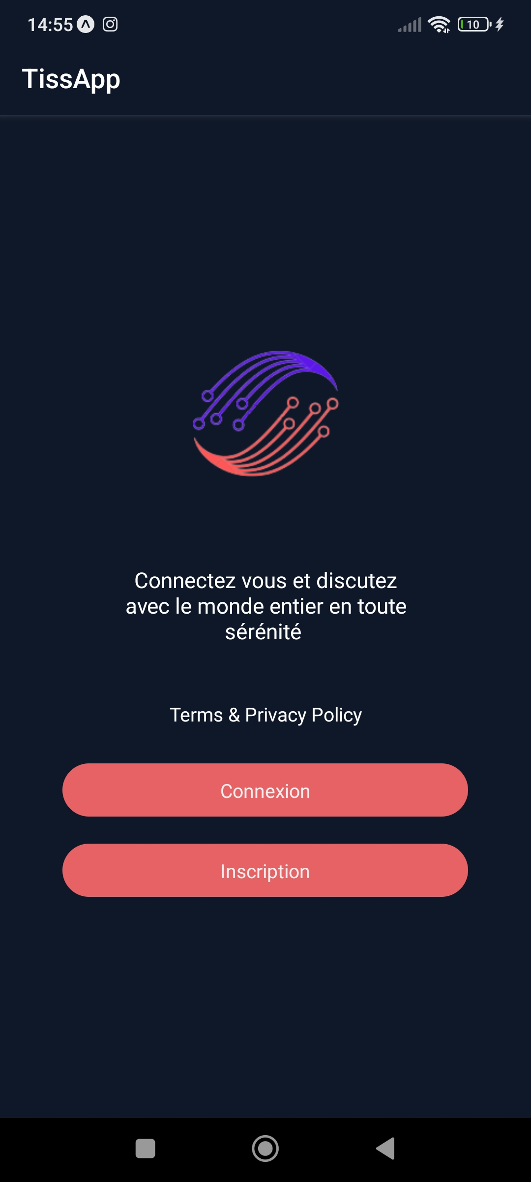
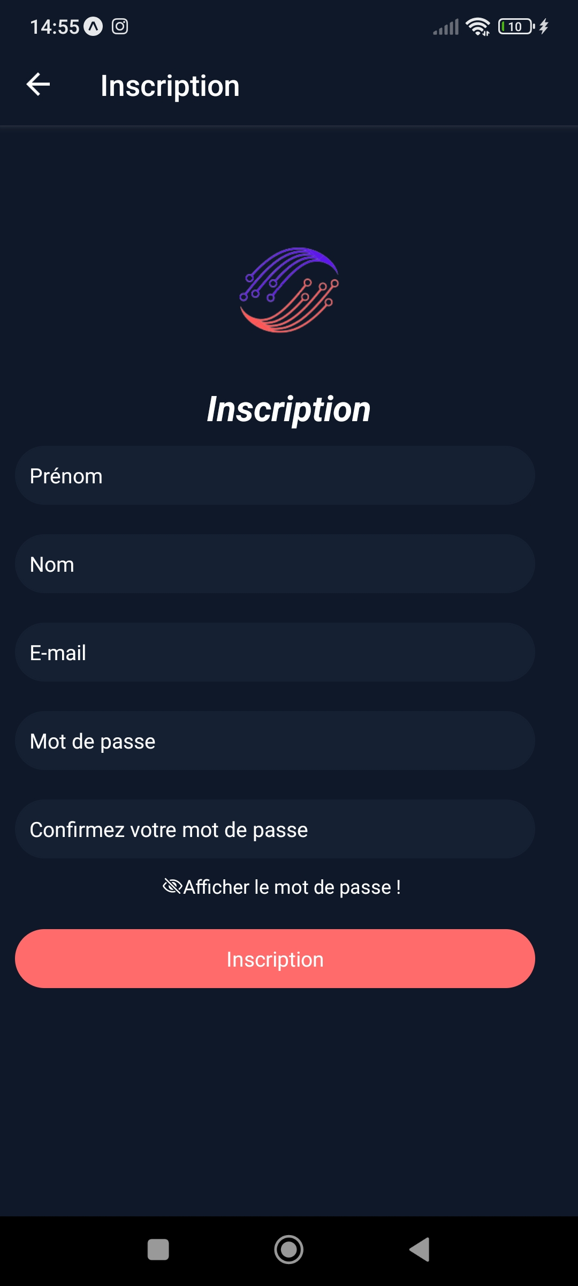
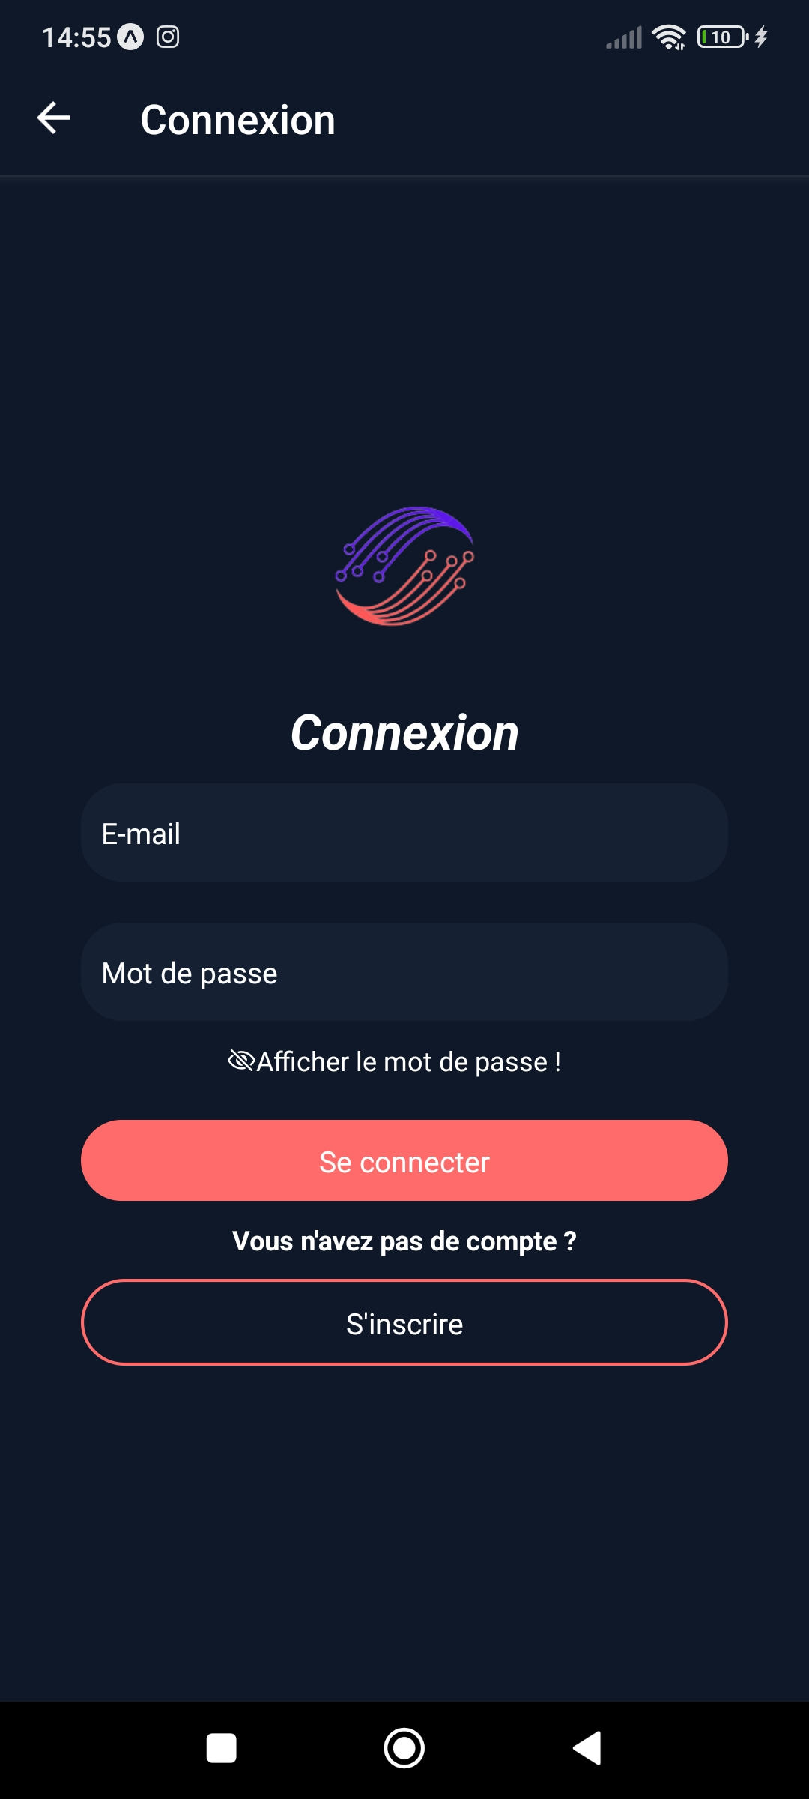
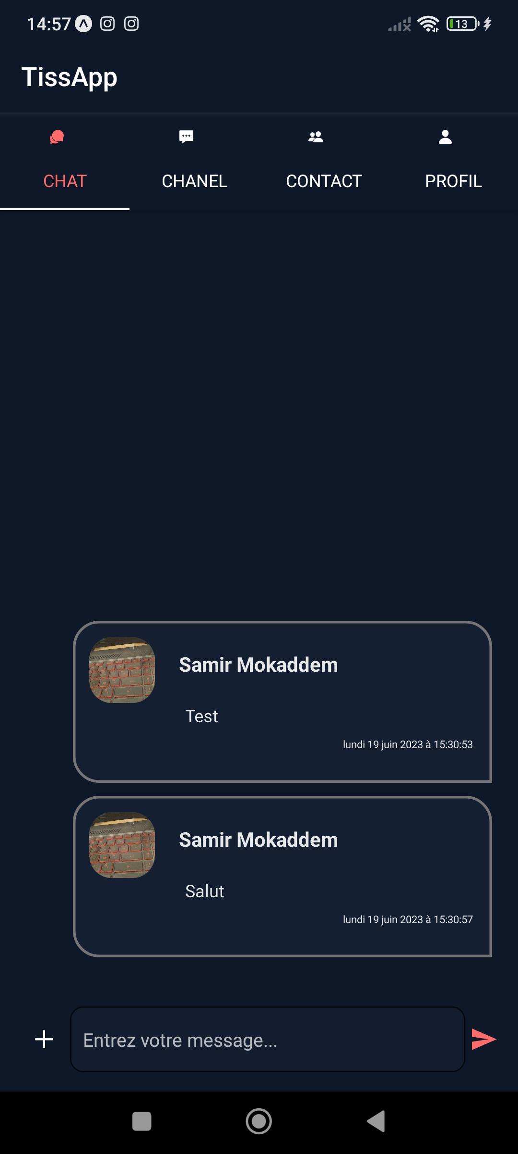
V. Construction du frontend
Notes:
Insérez une image d’un animal et/ou d’une plante typique de votre pays.

Slide 26


V. Construction du frontend
Création d’un component en react
Notes:
Insérez une image d’un animal et/ou d’une plante typique de votre pays.

Slide 27
vi. Conception de l'api

Slide 28
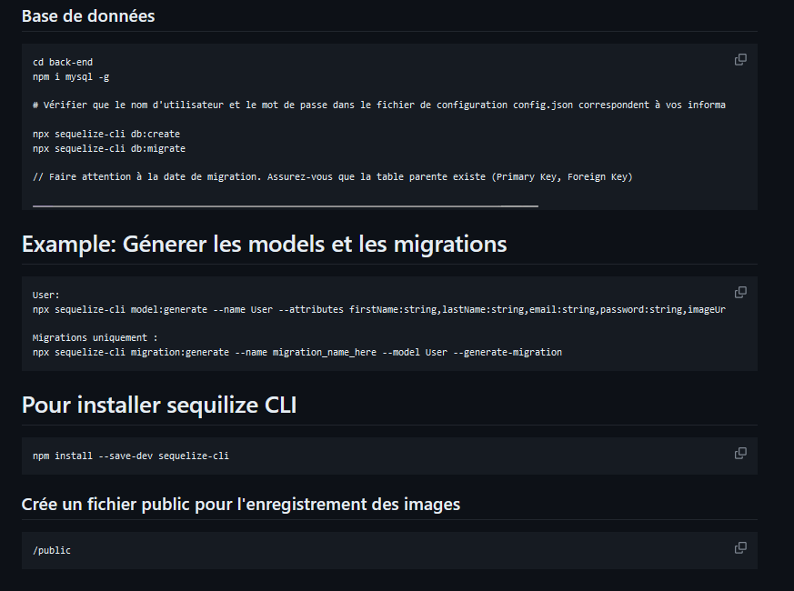
VI. Conception de l'api
Notes:
Ajoutez des points clés de l’histoire de votre pays dans cette chronologie.

Slide 29
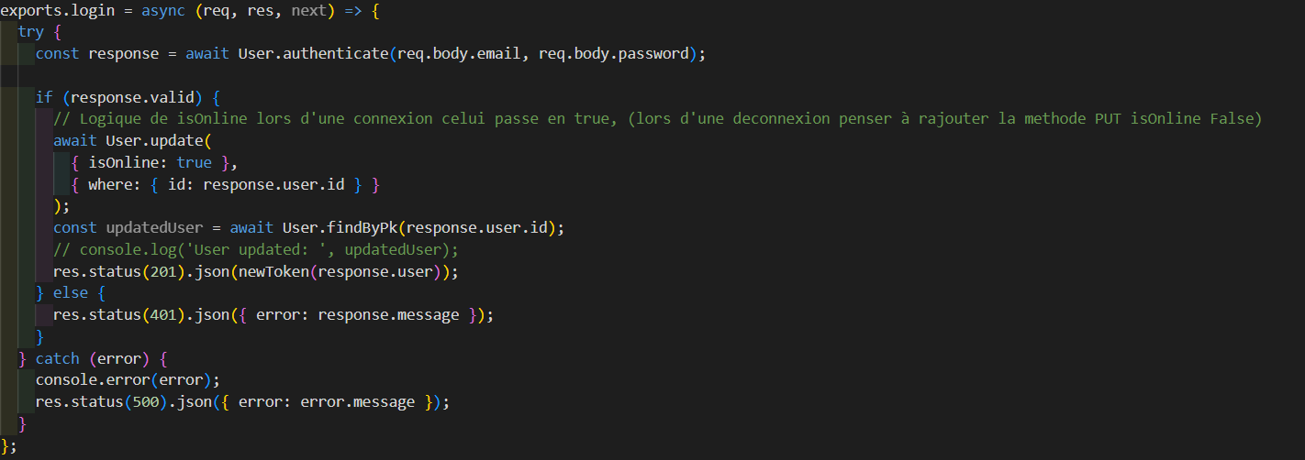
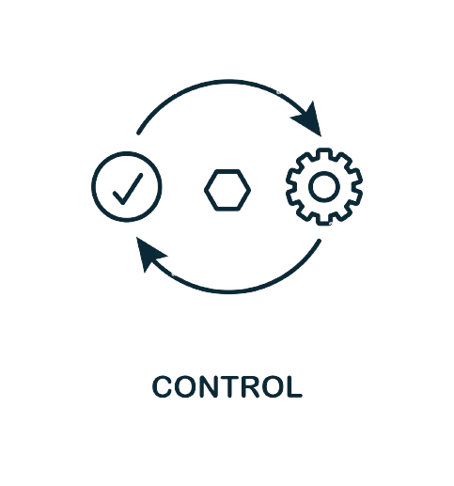
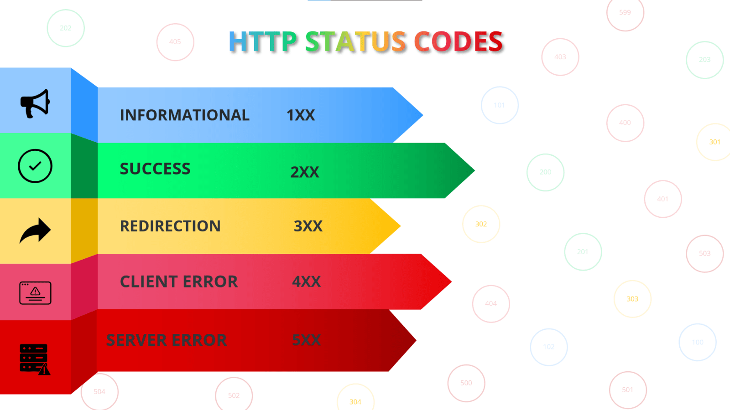
VI. Conception de l'api
Controller
Notes:
Ajoutez des points clés de l’histoire de votre pays dans cette chronologie.

Slide 30

VI. Conception de l'api
Model
Img model
Notes:
Ajoutez des points clés de l’histoire de votre pays dans cette chronologie.

Slide 31
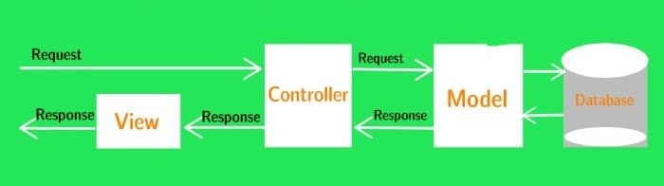
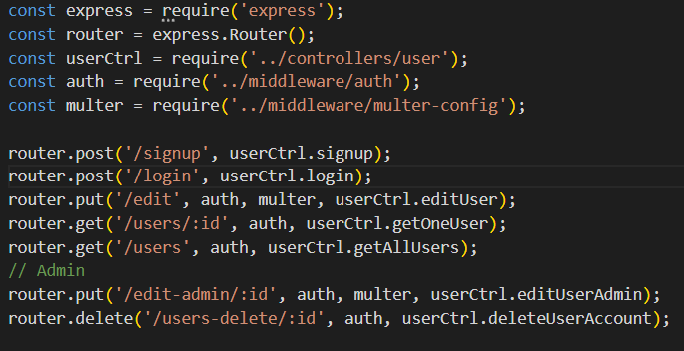

VI. Conception de l'api
Router
Notes:
Ajoutez des points clés de l’histoire de votre pays dans cette chronologie.

Slide 32

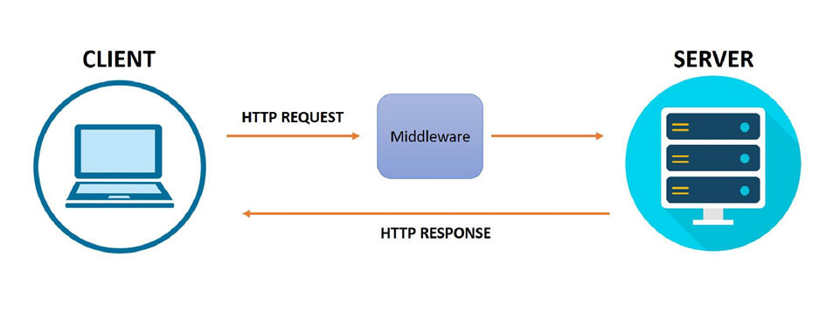
VI. Conception de l'api
Middleware
Notes:
Ajoutez des points clés de l’histoire de votre pays dans cette chronologie.

Slide 33
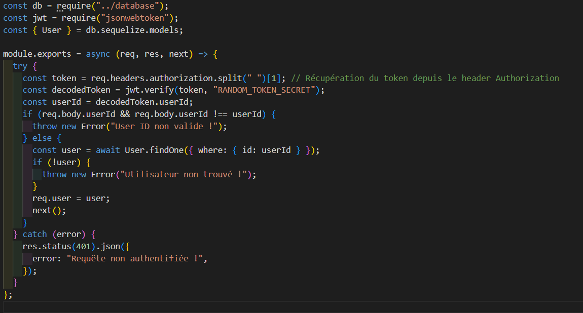

VI. Conception de l'api
Token Middleware
Notes:
Ajoutez des points clés de l’histoire de votre pays dans cette chronologie.

Slide 34
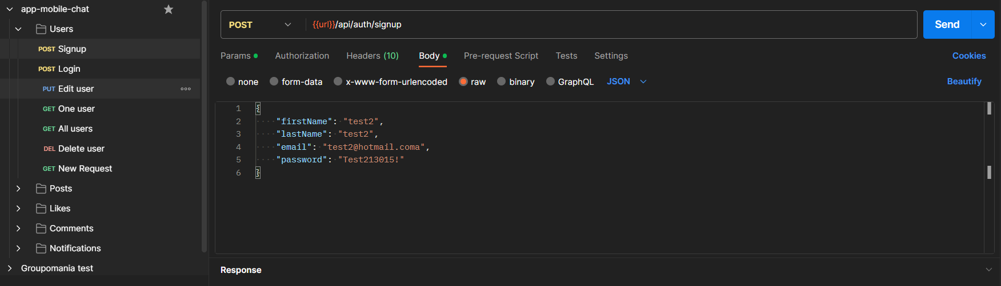
VI. Conception de l'api
Notes:
Ajoutez des points clés de l’histoire de votre pays dans cette chronologie.

Slide 35
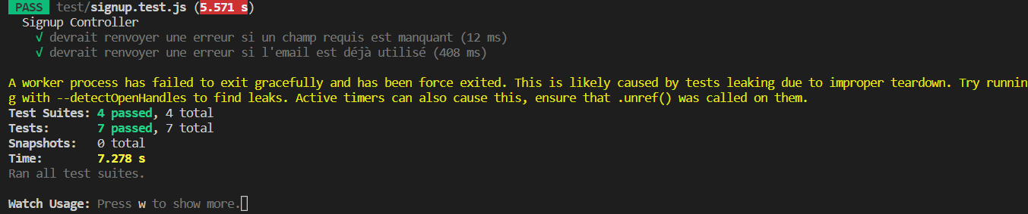
VI. Conception de l'api
Le package Jest, pour tester la logique de mes fonctions.
Notes:
Ajoutez des points clés de l’histoire de votre pays dans cette chronologie.

Slide 36

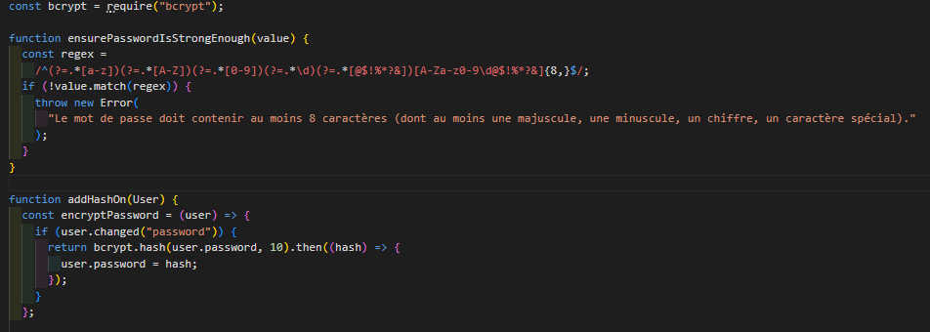

VI. Conception de l'api
Hashage du mot de passe bcrypt
Notes:
Ajoutez des points clés de l’histoire de votre pays dans cette chronologie.

Slide 37
vii. Web app d'administation

Slide 38

VII. Implémentation DU PANEL-ADMIN
Nuxt.js un framework basé sur Vue.js.
Écosystème Vue.js
Rendu côté serveur (server-side rendering - SSR).
Routage automatique
Syntaxe du code simpliste
Notes:
Ajoutez des points clés de l’histoire de votre pays dans cette chronologie.

Slide 39


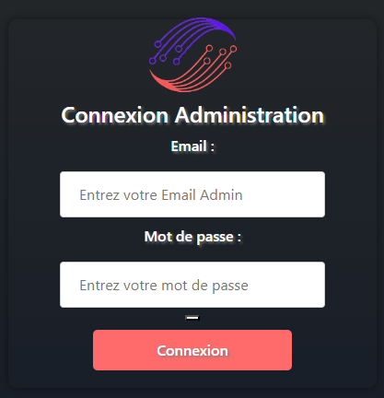
VII. Implémentation DU PANEL-ADMIN
Admin = True
Notes:
Ajoutez des points clés de l’histoire de votre pays dans cette chronologie.

Slide 40
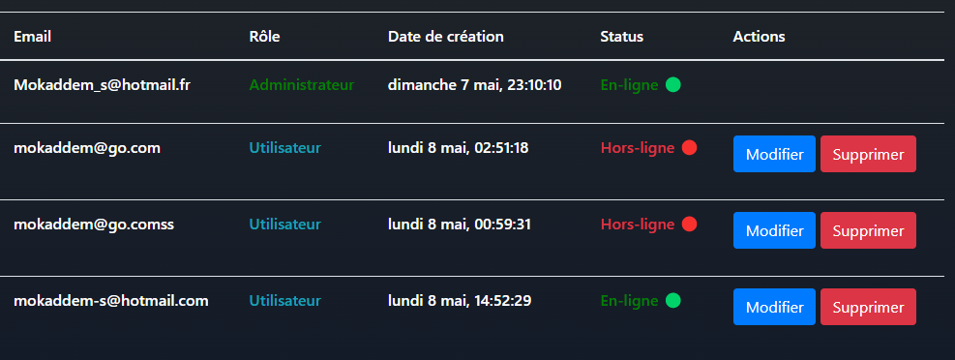
VII. Implémentation DU PANEL-ADMIN
L’administrateur pourra avoir accès à une liste d’utilisateur et de pouvoir effectuer des changements de ceux-ci.
Notes:
Ajoutez des points clés de l’histoire de votre pays dans cette chronologie.

Slide 41
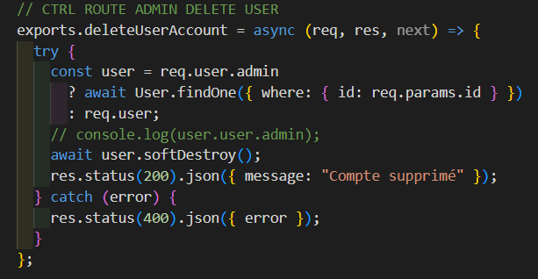

VII. Implémentation DU PANEL-ADMIN
Controller administrateur DELETE user
Notes:
Ajoutez des points clés de l’histoire de votre pays dans cette chronologie.

Slide 42
viii. déploiement

Slide 43

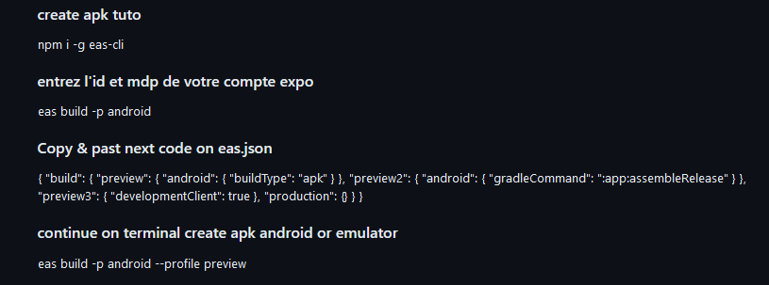
viii. déploiement
Image apk
Notes:
Ajoutez des points clés de l’histoire de votre pays dans cette chronologie.

Slide 44
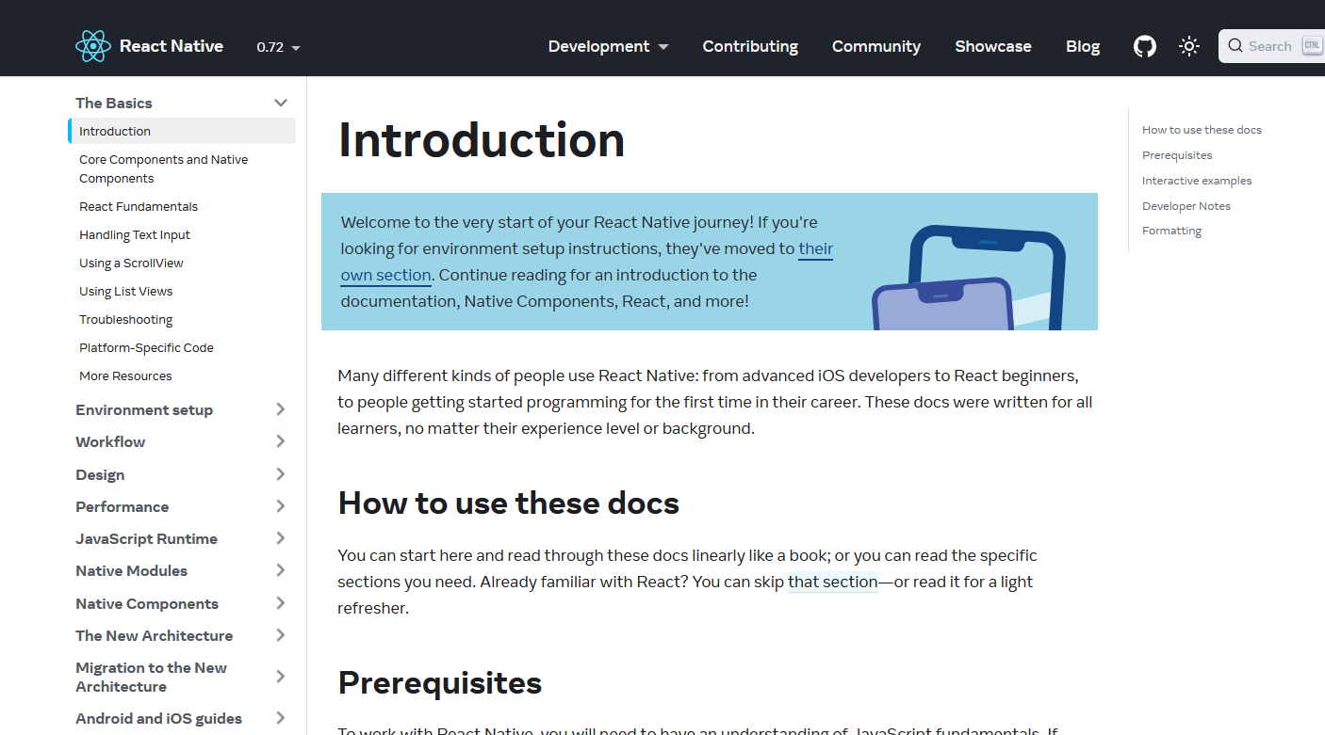

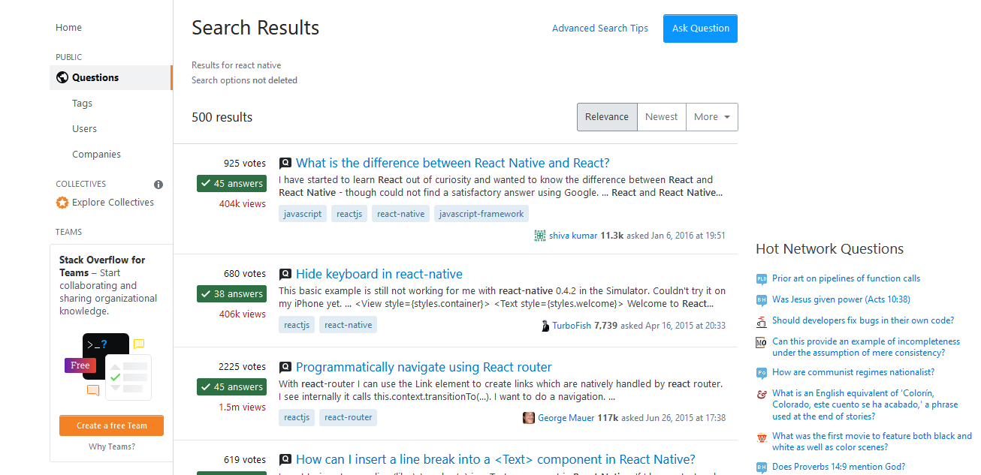
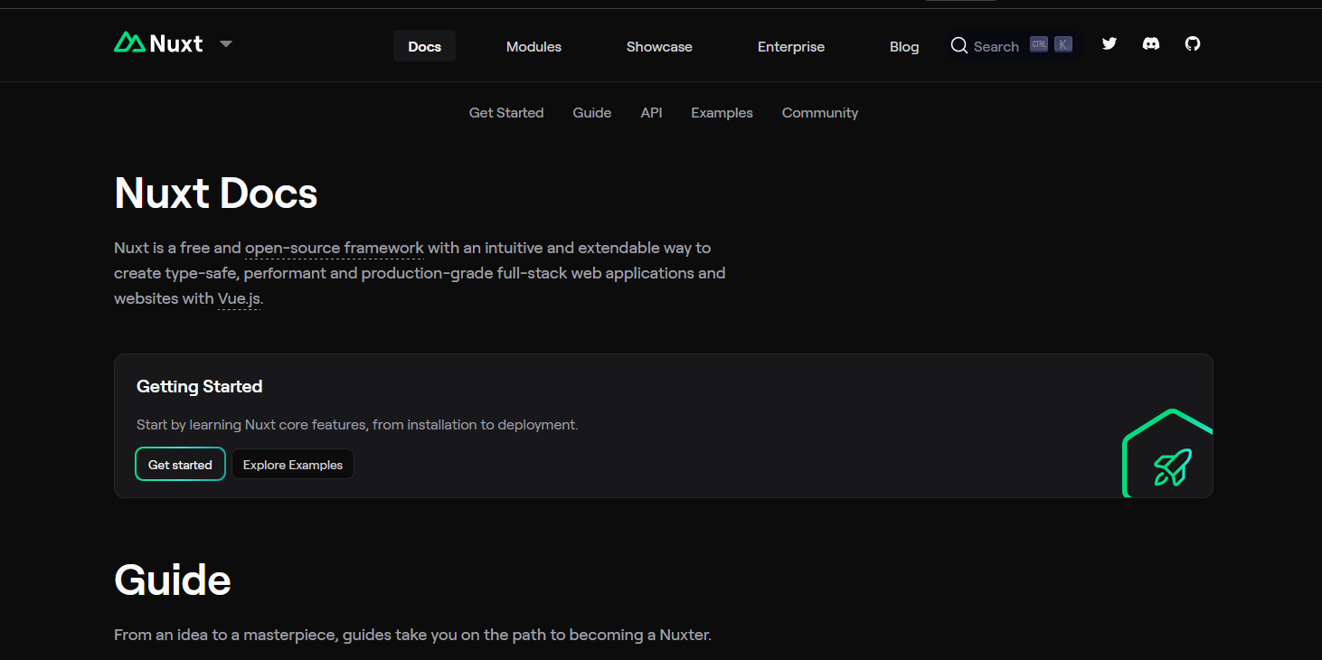
Recherche anglophone

Slide 45
ix. Présentation du projet

Slide 46
sécurité

Slide 47
x. Application web (sokoban)

Slide 48
xi. projet d'entreprise

Slide 49



xi. projet d'entreprise
Notes:
Ajoutez des points clés de l’histoire de votre pays dans cette chronologie.

Slide 50
xi. projet d'entreprise
Img dbg logger
Notes:
Ajoutez des points clés de l’histoire de votre pays dans cette chronologie.

Slide 51
xii. conclusion

